Slide 1
Les Arts plastiques
2
Processus de création et Intelligences multiples
Master 1 MEEF PLC
André Scherb, Mcf, Rennes 2, le 24 OCTOBRE 2018

Slide 2
Rappel des spécificités éducatives :
Plasticité de la pensée => neuronale
Praxis => Pratique et transformation de l’auteur
Prise en compte de la personne, de l’expression personnelle (exister !)
Créativité => posture, attitude
Expérimentation, exploration (apprentissage par essai/erreur)
Corps et mouvement
Questionnement et esprit critique : pensée critique /pensée complexe
Pratique réflexive => prendre conscience de ce qui a été fait.
Pensée artistique => Langage verbal et non verbal : le corps
Art comme expérience, Art comme relation (sociale)
Culture générale + Sensibilité : Intuition (sens ressenti) - Emotion
Pensée complexe (critique, créative, responsable)
Intelligence => sensible, émotionnelle, rationnelle, intelligences multiples
Connaissances + compétences + formation de la personne et du citoyen
Notes:
Pensée complexe est à la fois critique, créative (normativité plutôt que normalisation) et responsable

Slide 3
Rénovation de la forme scolaire ?
Alain Kerlan. (2016). Cet art qui éduque
En éducation ?
Modèle esthétique versus Modèle scientifique
Changement de paradigme ?
l’esthétique comme science de la connaissance sensible

Slide 4
Affect Percept Concept
Gilles Deleuze et Félix Guattari (1991, 2005)
Qu’est-ce que la philosophie?
L’art conserve. Il conserve et se conserve en soi, bien qu’il ne dure pas plus que son support et ses matériaux.
La chose (l’art) est dès le début devenue indépendante de son « modèle », mais elle l’est aussi (…) du spectatieur actuel qui ne fait que l’éprouver par après... Elle est indépendante de son créateur, par l’auto-position du créé qui se conserve en soi.
Ce qui se conserve, la chose ou l’art, est un bloc de sensations, c’est-à-dire un composé de percepts et d’affects (vibrer, accoupler, distendre).
Les percepts ne sont pas des perceptions, ils sont indépendants d’un état de ceux qui les éprouvent.
Les affects ne sont plus des sentiments ou des affections, ils débordent la force de ceux qui passent par eux.
Les sensations, percepts et affects, sont des êtres qui valent pour eux-mêmes et excède tout vécu… L’artiste déborde les états perceptifs et les passages affectifs du vécu. Il fait venir au jour, il donne corps, il fait devenir le non humain de l’homme. Il crée des univers possibles.
Les blocs de sensation tiennent lieu de langage. La sensation devient elle-même sensation de concept.
Notes:
Affect Percept Concept : un outil pour analyser les œuvres : elles résultent toujours des trois domaines. Mais il est possible de déterminer quelles sont les caractéristiques dominantes, tout en appréciant aussi les autres caractéristiques. Exemple : Anselm Kieffer ? Anish Kapoor ? Joseph Kosuth ?

Slide 5
Une pensée plastique
Philippe Meirieu
La pensée déductive consiste à expérimenter pour voir, apprécier les conséquences d’un acte. C’est quand le sujet se place du point de vue des conséquences d’un acte ou d’un principe, met ceux-ci à l’épreuve de leurs effets et stabilise ou modifie la proposition initiale (hypothèse).
La pensée inductive est fondée sur la comparaison afin de trouver le point commun, d’aller vers la notion, le concept.
La pensée dialectique suppose l’action d’opposer, d’argumenter, de distancier, de confronter pour trouver des relations (dialogique ?).
La pensée divergente correspond à l’action d’associer afin de créer du nouveau, c'est-à-dire à la créativité. Le sujet met en relation des éléments appartenant à des domaines différents, établit des associations nouvelles, envisage un problème sous différents angles de vue.
Une pensée plastique : le domaine cognitif et le domaine émotionnel

Slide 6
Les émotions
Catherine GUEGUEN (2015)
Les neurosciences et le développement de l'enfant
https://www.youtube.com/watch?v=DvcJtn7ZCfU
Neurosciences affectives et sociales :
Emotions, sentiments, qualités relationnelles
La connaissance et la conscience de soi.
Les nouveaux programmes prennent en compte particulièrement
la verbalisation des émotions.
Antonio DAMASIO (1995). L’erreur de Descartes.
L’incapacité d’éprouver des émotions est associée à l’incapacité de prendre des décisions, de raisonner.

Slide 7
L’intelligence rationnelle et émotionnelle
Émotion et cognition : un couplage
éduscol:
Sensibilité, émotions, sentiments et mise à distance
La verbalisation, véritable moment d’apprentissage, apparaît donc comme essentielle pour glisser de l’émotion vers le sentiment.
L’une des compétences essentielles à travailler par les élèves dans les enseignements artistiques est la capacité à s’exprimer par les langages artistiques car verbaliser ses émotions nécessite de dépasser l’immédiateté du ressenti.
Les arts plastiques sont un champ d’expression symbolique non verbale fondateur de l’histoire de l’humanité.

Slide 8
L’art et l’inconscient
Pour Freud, l’art est un écran où se projette les conflits infantiles; il permet une sublimation pacificatrice de ces conflits (afin de s’éloigner de ces conflits).
Vygotsky ne voit pas l’art comme un produit dérivé de l’inconscient, mais au contraire , comme producteur d’autres conflits inconscients qui développent ceux que chacun porte en lui.
Il décrit la fonction psychologique de l’art comme une technique sociale d’aiguisement des affects.
L’art provoque une « dispute des sentiments » qu’il orchestre pour se rapprocher du réel des affects et non pour s’en éloigner, mais pour les refondre.
Les références culturelles : exercer une expression personnelle et de reconnaître la singularité d’autrui.

Slide 9
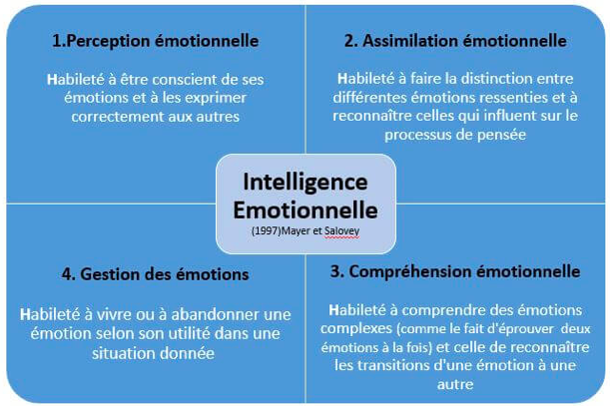
L’intelligence émotionnelle
John Meyer & Peter Salovey, psychologues américains, les premiers à parler d’IE (1997)

Slide 10
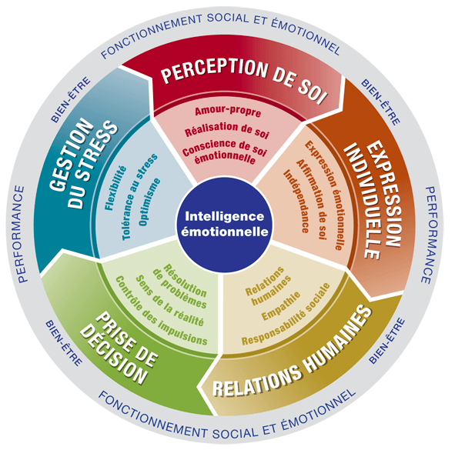
L’intelligence émotionnelle
Bar-On (1997) définit l’IE comme un ensemble d’aptitudes, de compétences et d’habiletés non cognitives qui influencent la capacité de l’individu à réussir en s’adaptant aux pressions et aux exigences de son environnement.
Bar-On (2000) parle aujourd’hui ” d’intelligence émotionnelle et sociale ”
Bar-On directeur de l’Institut des intelligences appliquées du Danemark

Slide 11
Une éducation de la sensibilité par la sensibilité
Les enseignements et l’éducation artistiques
éduscol C2_C3_EEA-_education-sensibilite_570431.
La reconnaissance d’une intelligence sensible à l’école : Plan pour les arts et la culture à l’école (2000), Jack Lang, Catherine Tasca (acquisition de compétences fondamentales, cognitives, méthodologiques, sociales).
Les enseignements et l’éducation artistique entretiennent un rapport spécifique au savoir, qui se développe à partir d’un agir en situation de production et de perception.
Une pédagogie du sensible : Postulat didactique qui veut que l’objectivation et la construction du savoir puisent leur source dans la sollicitation de l’émotion née de la pratique vocale, plastique, corporelle et/ou de la rencontre avec une pièce musicale, une œuvre d’art, un spectacle.

Slide 12
Une intelligence sensible
Le paradigme du sensible : une approche phénoménologique et somato-psychopédagogique
Eve Berger et Danis Bois (2008).
1 . Dimension perceptive et sensorielle : ce qui est perçu par les sens.
Dimension affective et/ou émotionnelle
Le paradigme du sensible revoie aux « phénomènes et processus qui adviennent à la conscience d’un sujet quand celui-ci se met en lien avec son monde intérieur via un ressenti intime et profond de son corps. »
Cela suppose une qualité d’attention et de présence à l’expérience intérieure, aux mouvements internes du corps.
Le corps est exprimé en première personne, en « je »

Slide 13
Théorie des intelligences multiples
Howard Gardner (1983, 1993)
Intelligence interpersonnelle : capacité de comprendre et d´interpréter les comportements verbaux ou non d´autrui
Intelligence intrapersonnelle : aptitude à se former une représentation de ses propres actions et à l’utiliser efficacement
Intelligence naturaliste : capacité de reconnaître et de classer ses connaissances sur l'environnement naturel
Intelligence existentielle : aptitude à se poser des questions existentielles, comme sur la mort et le sens de la vie.

Slide 14
Théorie des intelligences multiples
Howard Gardner
Intelligence verbo-linguistique : capacité à lire, écrire, écouter et parler
Intelligence visuelle spatiale: capacité à créer des images mentales et à s’orienter dans l’espace ;
Intelligence logico-mathématique: capacité de calculer, de faire preuve de logique, de raisonner et de résoudre des problèmes mathématiques
Intelligence musicale: aptitude à chanter, jouer d´un instrument, reconnaitre des modèles musicaux, de les interpréter et d´en créer
Intelligence corporelle-kinesthésique : capacité d'utiliser son corps de façon coordonnée, par exemple pour la danse, les activités sportives.

Slide 15
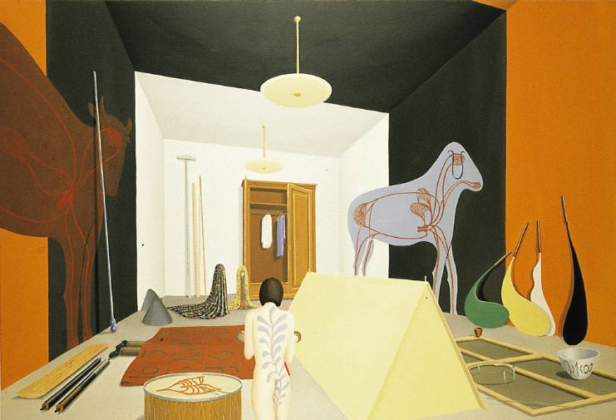

Slide 16
Thomas Huber, Wohnatelier, 1994, huile sur toile, 110 x 160 cm, collection du Frac Bretagne.

Slide 17
Thomas Huber: « L’artiste dans son atelier, dans le lieu où il trouve et crée ses images, est aussi une image ».

Slide 18
bibliographie
Bucheton, D. (2000). Devenir l’auteur de sa parole. Eduscol. En ligne : http://dialogue.education.fr/D0033/acteparole_bucheton.htm .
Dewey, J. (1934/2012). L'art comme expérience. Paris : Gallimard.
Eco, U. (1965). L'œuvre ouverte. Paris : Seuil.
Esquenazi, J.-P. (2007). Sociologie des œuvres. De la production à l'interprétation. Paris : Armand Colin.
Gueguen, C. (2015). Les neurosciences et le développement de l'enfant. https://www.youtube.com/watch?v=DvcJtn7ZCfU
Kerlan, A (2004). L’Art pour éduquer ? La tentation esthétique. Contribution philosophique à l’étude d’un paradigme. Laval (Québec) : Presses de l’Université de Laval.
Kerlan, A. et Langar, S. (2016). Cet art qui éduque. Paris : Edition Fabert. En ligne : www.yapaka.be/sites/yapaka.be/files/publication/ta-82-kerlan-langar-art-web.pdf
Martinand, J-L. (1985). Connaitre et transformer la matière. Bern : Ed. Peter Lang Verlag. (pratiques sociales de références
Passeron, R. (1996). La Naissance d'Icare: éléments de poïétique générale. Paris : Ae2cg Editions.
Petitmengin, C. (2007). Towards the source of thoughts. The gestural and transmodal dimension of lived experience. Journal of Consciousness Studies, 14 (3), 54-82.
Petitmengin,C. (2001/2006). L’expérience intuitive. Paris : L’Harmattan.
Scherb, A. (2012). La fable et le protocole : processus de création en peinture. Paris : L’Harmattan, coll. Eurêka et Cie.
Scherb, A. (2017). Les interactions verbales et non verbales lors de la rencontre avec une œuvre. Dans Presses universitaires de Namur, collection Diptyque, et actes des 17es Rencontres « Enseigner la littérature en dialogue avec les arts » (2017).
Varela, F. (1989). Autonomie et connaissance. Essai sur le vivant. Paris: Seuil.
Vermersch, P.(2012). Explicitation et phénoménologie : vers une psychophénoménologie. Paris : PUF.

